Slide 1
Музей истории Волковыщины
Медиа азбука
Прогулка по музею

Slide 2
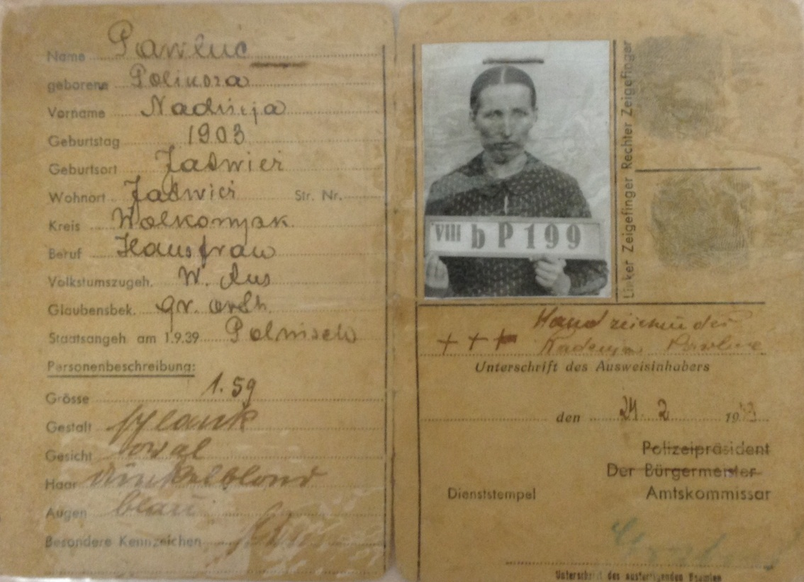
А
оккупация
«Новый порядок»
Великая Отечественная война

Slide 3
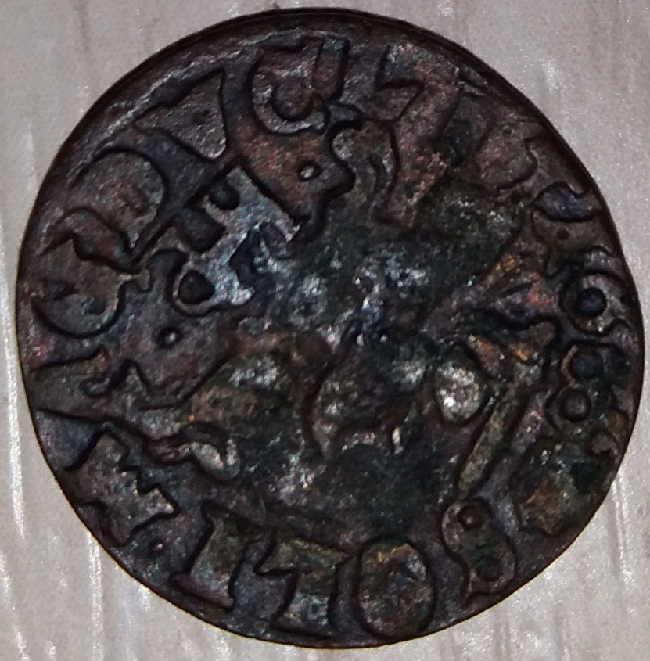
Б
Речь Посполитая
Тит Ливий Боратини
Медные солиды
1659—1668

Slide 4
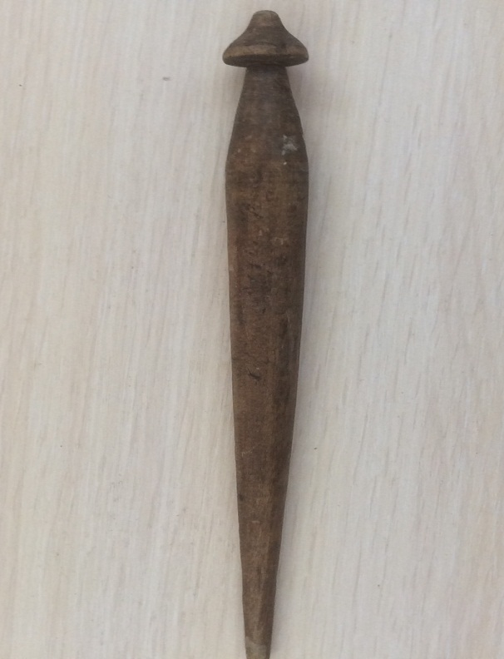
В
Пляшу по горнице с работою моею, чем более верчусь, тем более толстею.
«Три девицы под окном пряли поздно вечерком»

Slide 5
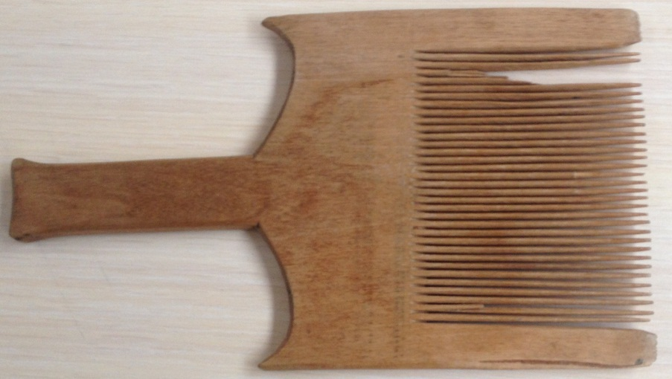
Г
Зубов много, а ничего не ест

Slide 6
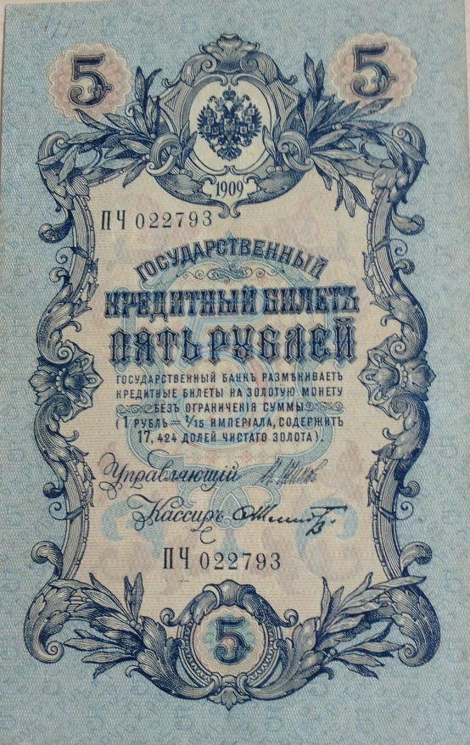
Д
Всеобщий эквивалент
Это — средство накопления,
Это — средство обращения. Средство стоимости также, Также средство платежа.

Slide 7
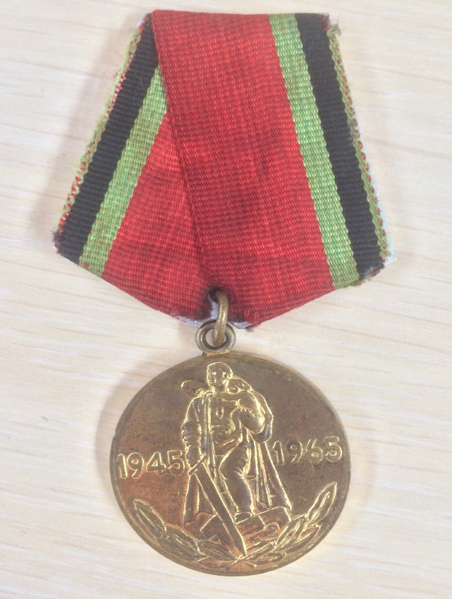
Е
герой
-е----
Победа
подвиг

Slide 8
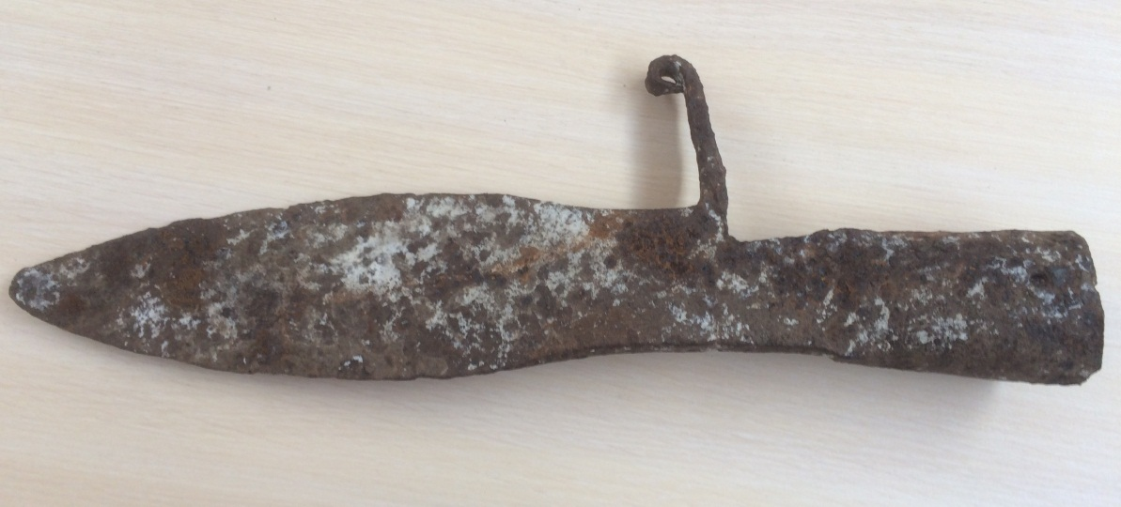
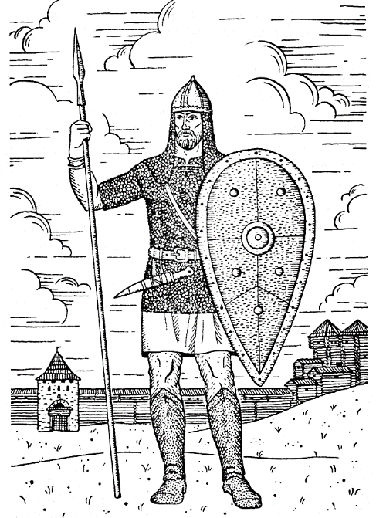
Ё
----ё

Slide 9
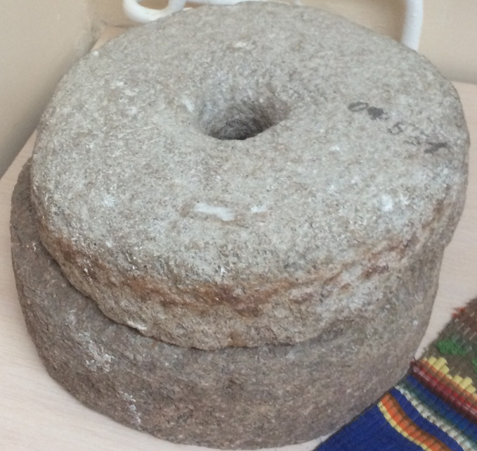
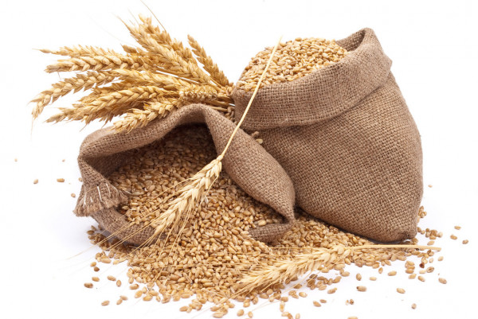
Ж
Камень о камень
трутся боками,
Потрутся боками,
людям будет мука

Slide 10
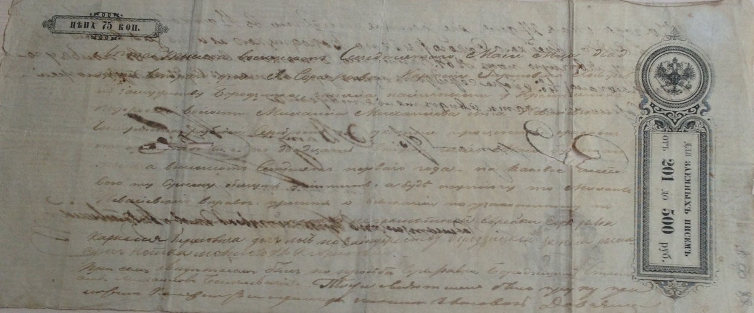
З
вексель
«Маргаритов. А в таком случае, я перечту деньги и сделаю на документе надпись. (Осторожно пересчитывает деньги, отодвигает их от себя и расписывается на … в получении. Николай, по знаку Лебедкиной, подходит к ней.)»
Островский А. Н., Сцены из жизни захолустья, 1873
обязательство

Slide 11
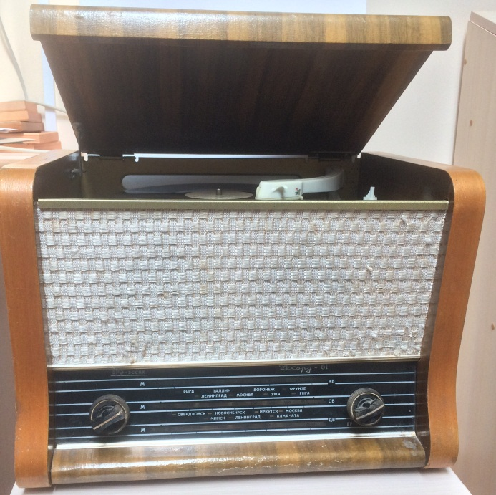
И
---и---
«Кружится пластинка,
Чуть дрожит игла…»

Slide 12
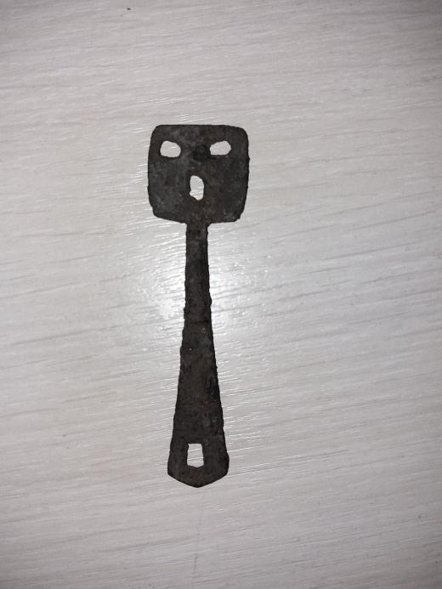
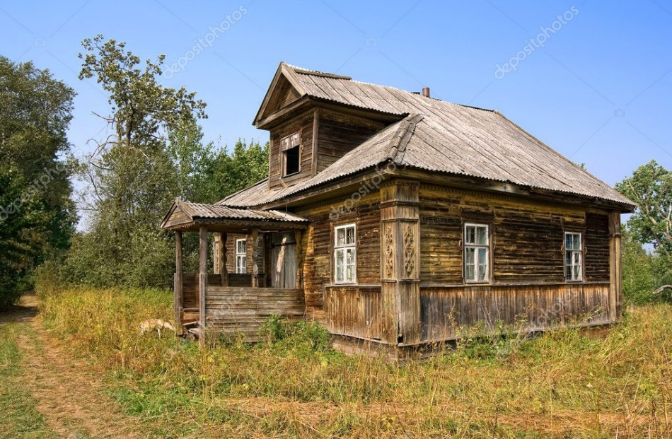
К
Вам известен молодец,
Без которого жилец,
Хоть и знает, где живёт,
А в свой дом не попадёт?

Slide 13
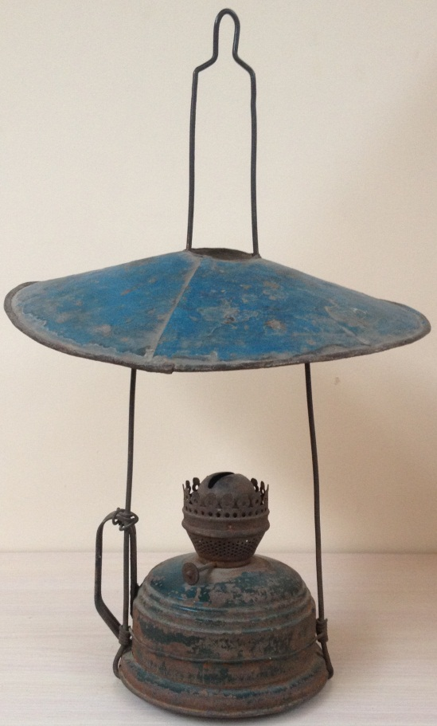
Л
Стоит терем, в тереме-то горит,
А на тереме труба стоит.

Slide 14
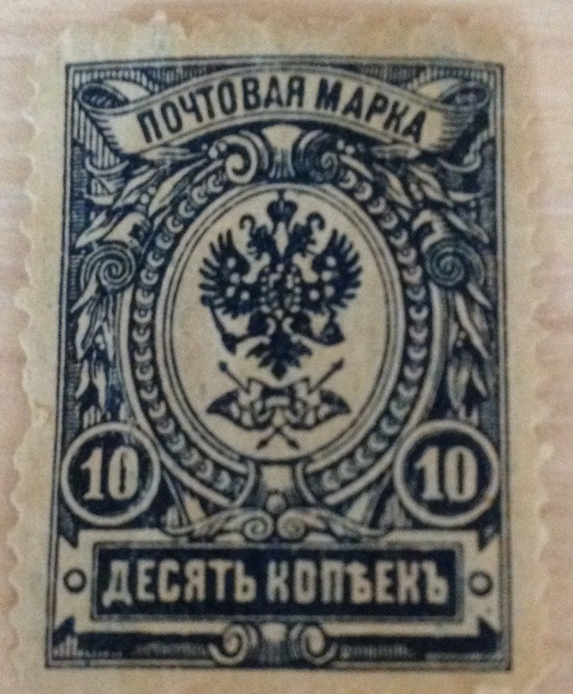
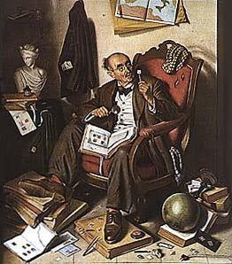
М
почта
письмо
филателия

Slide 15
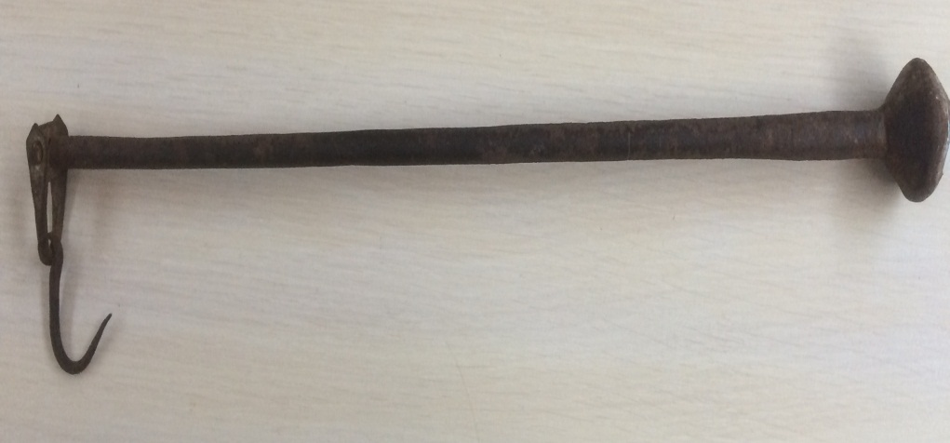
Н
-----н
Рычажные весы

Slide 16
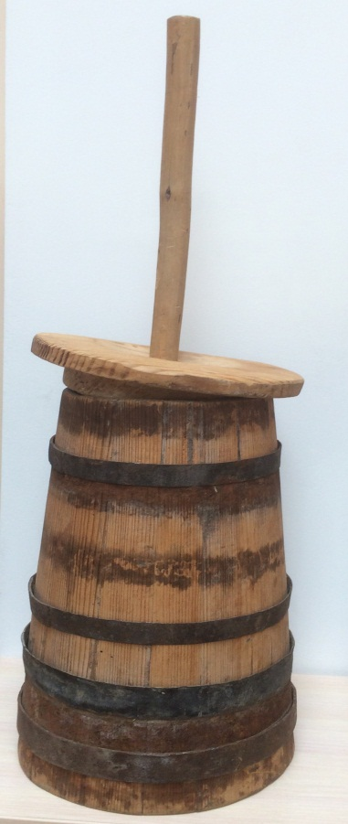
О
----о-о---
«Языком масла не собъёшь»

Slide 17
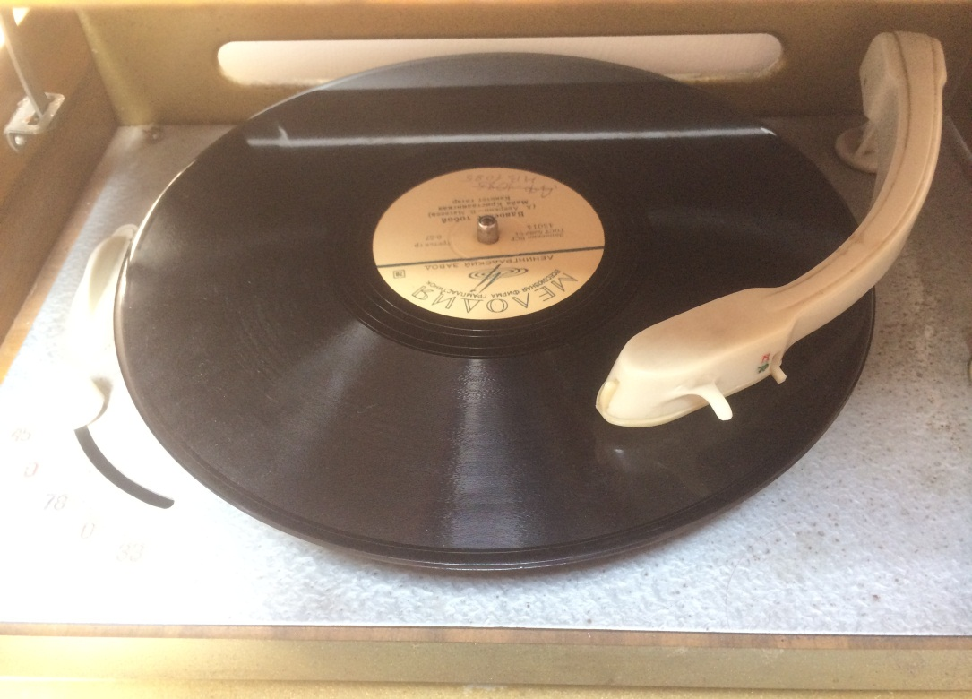
П
Фирма «Мелодия»

Slide 18
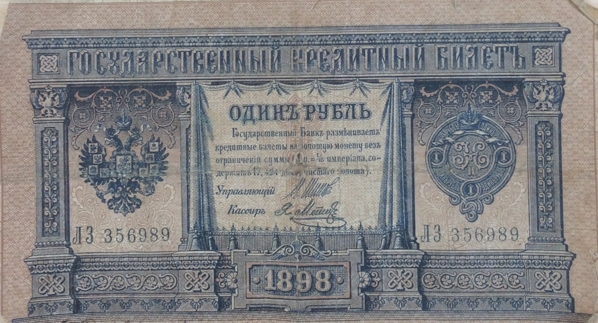
Р
Не имей ста …, а имей сто друзей!

Slide 19
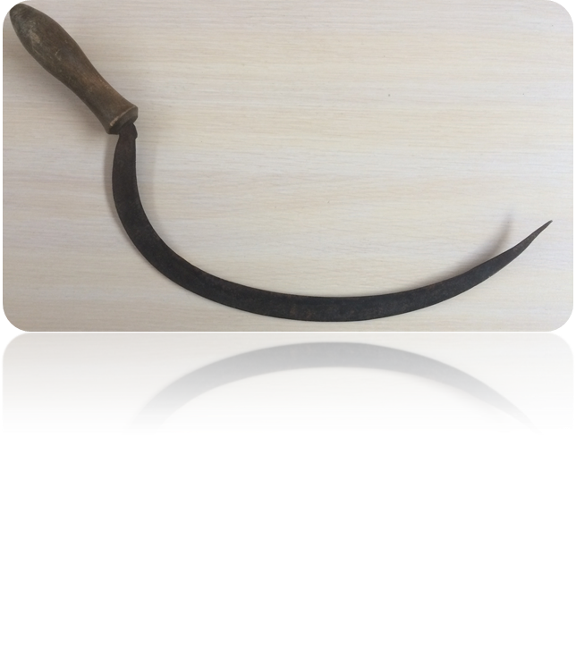
С
Маленький, горбатенький,
Все поле обыскал,
Домой прибежал –
Всю зиму пролежал.

Slide 20
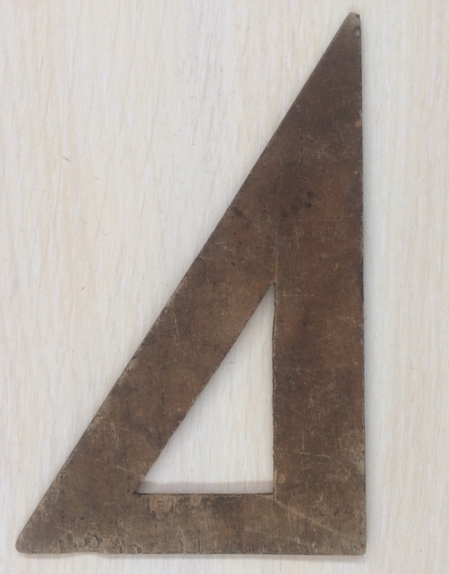
Т
Всем известен с давних пор
Для черчения прибор:
Три сторонки, три угла ...
Вся премудрость, все дела!
Знает каждый школьник,
Что это — ...

Slide 21
У
Эта книга в школе пригодится,
Ведь по ней все будем мы учиться.

Slide 22
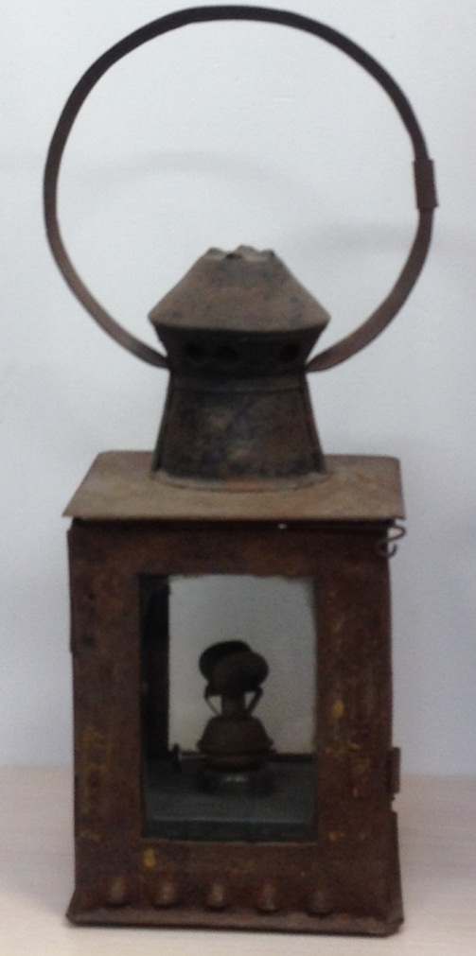
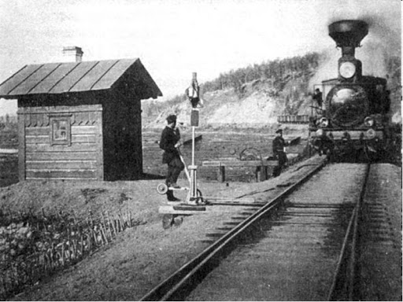
Ф
Дом - стеклянный пузырек,
А живет в нем огонек.
Днем он спит, а как проснется,
Ярким пламенем зажжется.

Slide 23
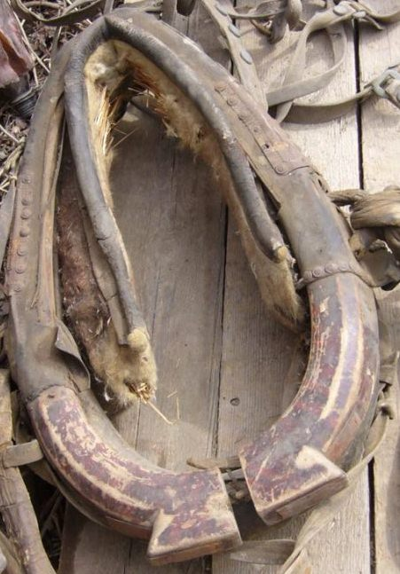
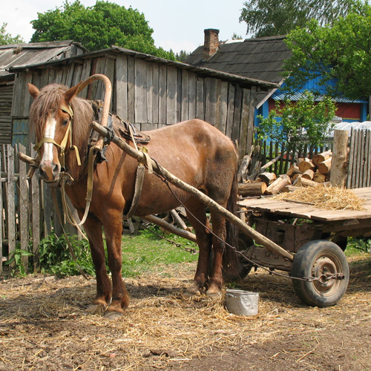
Х
Лошадиный … у многих знахарей используется как эффективное лечебное средство против хворей и лихорадок.

Slide 24
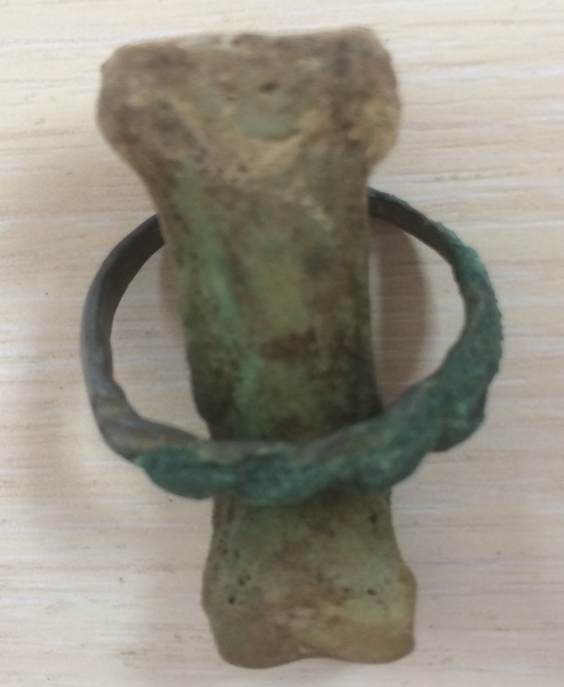
Ц
----ц-
Что не имеет
Ни начала, ни конца.

Slide 25
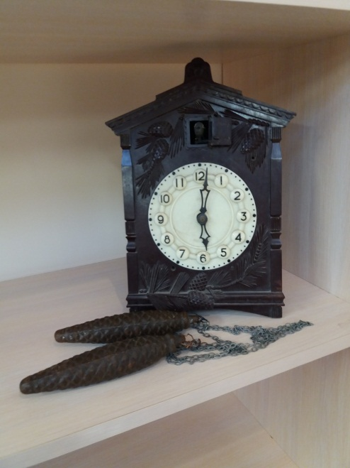
Ч
Не сердятся, а усами ворочают.
Не молчат, а слова не скажут.
Идут, а с места не сдвинутся.

Slide 26
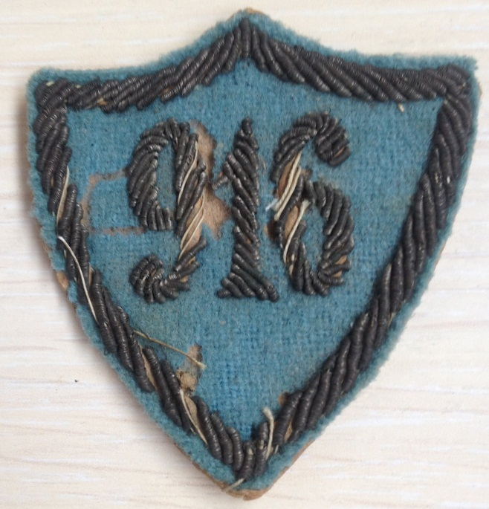
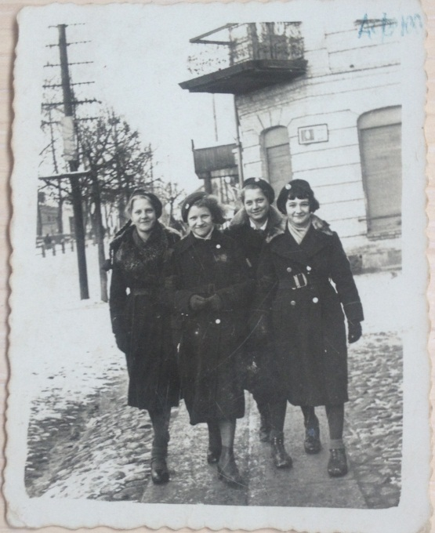
Ш
гимназия
Форменная одежда

Slide 27
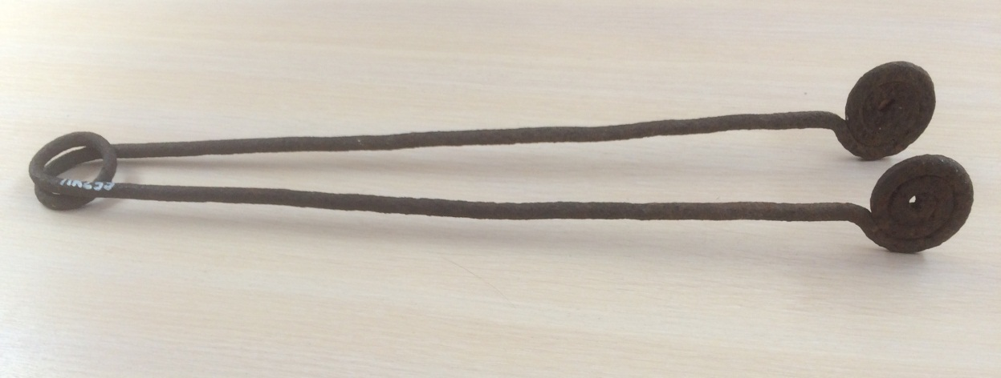
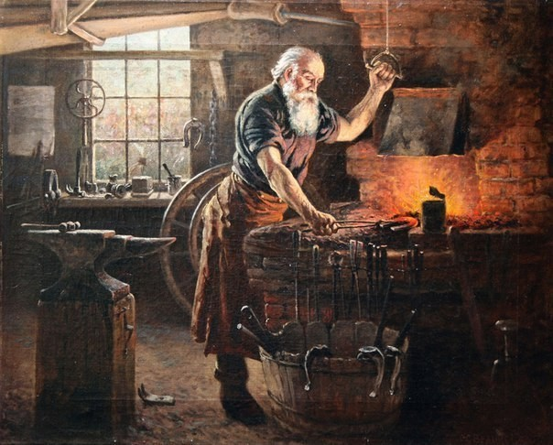
Щ

Slide 28
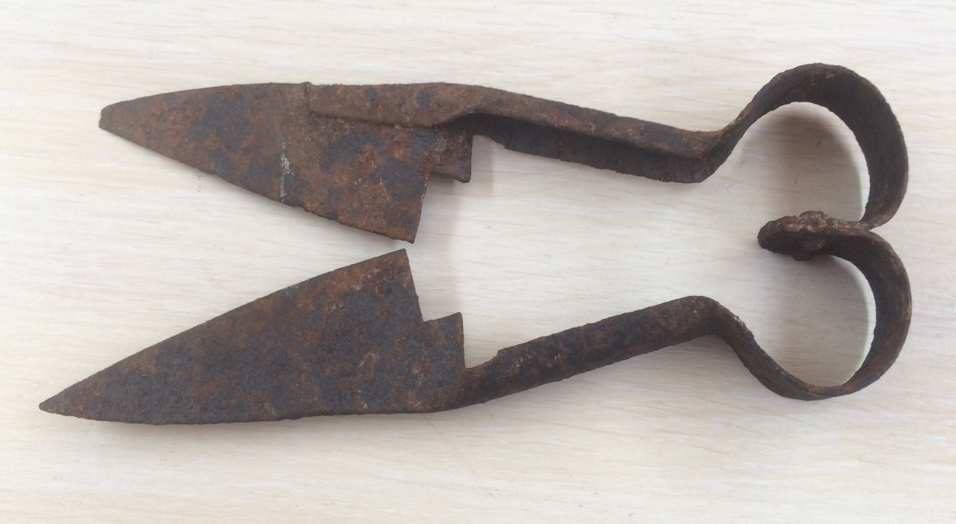
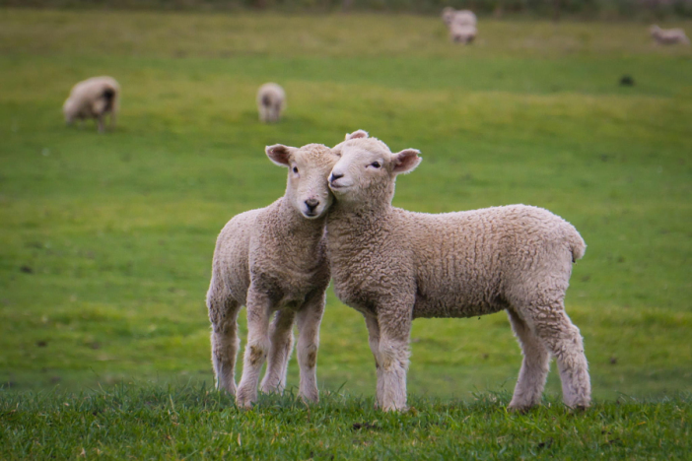
Ы
------ы

Slide 29
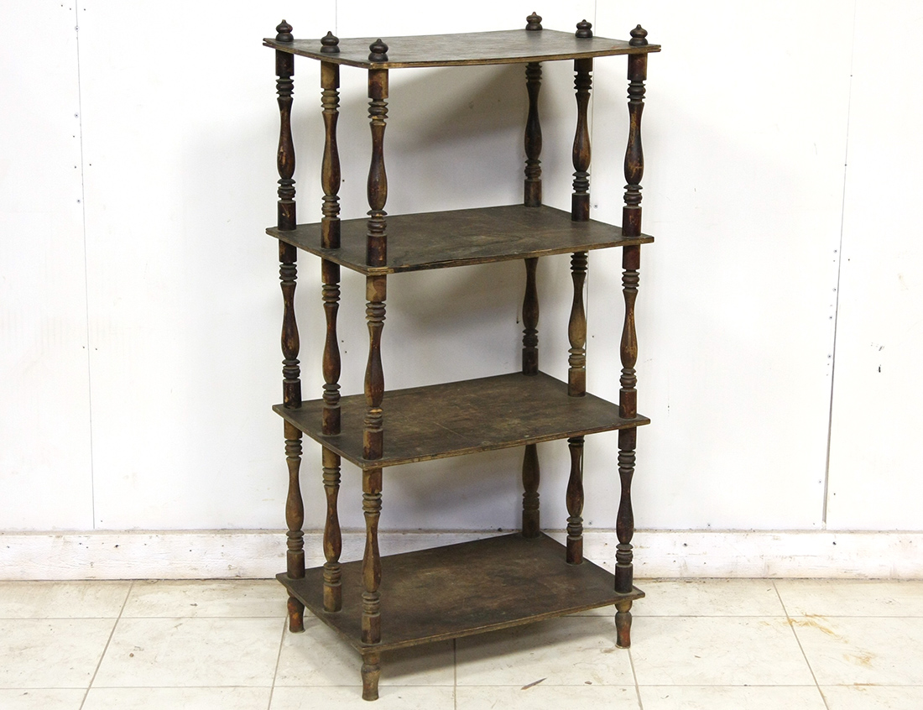
Э
Ни замочка и ни дверки…
У старинной…

Slide 30
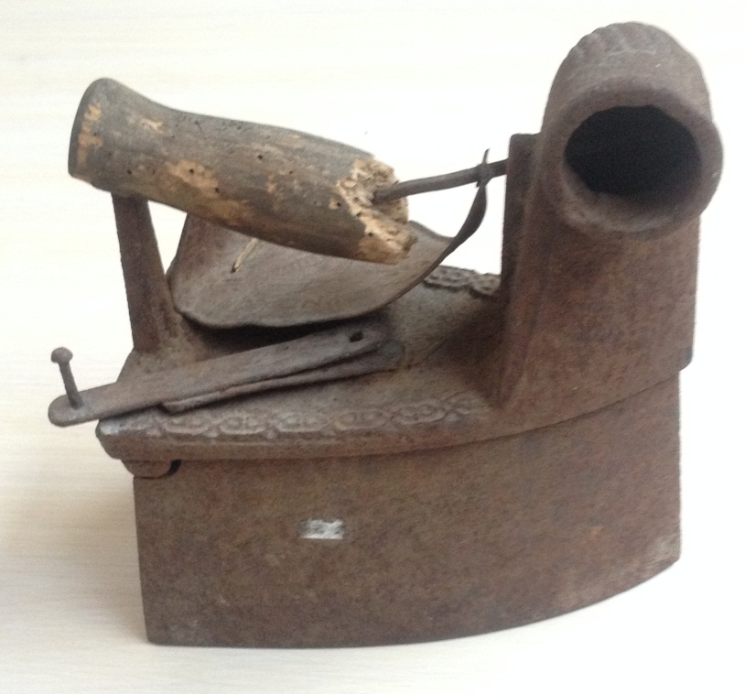
Ю
--ю-
Гладит все, чего касается,
А дотронешься — кусается.

Slide 31
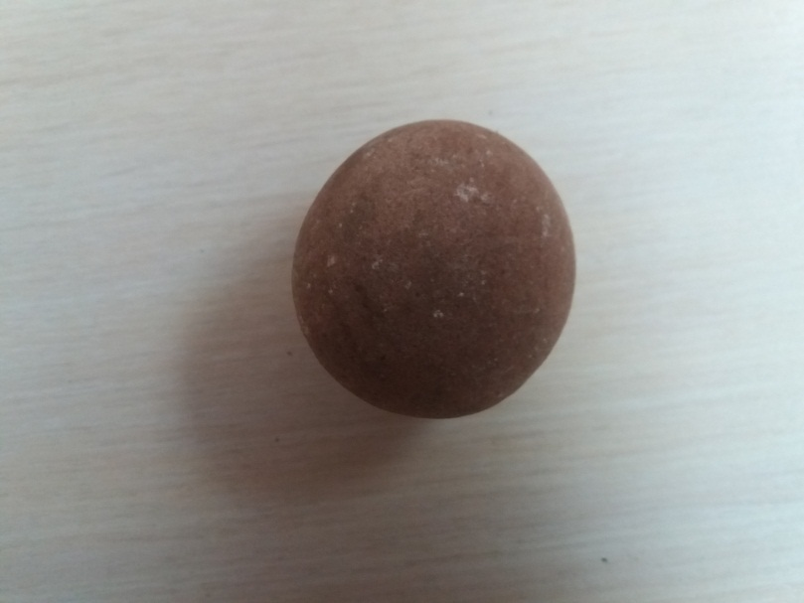
Я
бомбарды
гаубицы
Царь-пушка

Slide 32
Ответы
А – аусвайс П - пластинка
Б – боратинка Р - рубль
В – веретено С - серп
Г – гребень Т - треугольник
Д – деньги У - учебник
Е – медаль Ф - фонарь
Ё – копьё Х - хомут
Ж – жернова Ц - кольцо
З – заёмное письмо Ч - часы
И – радиола Ш - шеврон
К – ключ Щ - щипцы
Л – лампа Ы - ножницы
М – марка Э - этажерка
Н – безмен Ю - утюг
О – маслобойка Я - ядро

Slide 33
Спасибо за участие!

